Slide 1
Методика преподавания начального петербурговедения в старших и подготовительных группах ДОУ: Проект «Я – василеостровец»
Воспитатель высшей категории ГБДОУ №3 – Детский сад «Андрейка»
Любимкова Ольга Леонидовна

Slide 2
Проект «Я - Василеостровец» (подготовительная группа) Технологическая карта проекта
Компоненты технологической карты | Проект №1
1. Название проекта | «Я – Василеостровец»
2. Тип проекта | Познавательный, творческий, практико-ориентированный
3. Возрастная группа | Возраст: 6-7 лет
4. Продолжительность | 8-9 месяцев
5. Образовательные области | Познавательное развитие Художественно-эстетическое развитие Социально-коммуникативное развитие Речевое развитие
6. Тема программы | Расширенное знакомство с географией, историей, архитектурой и достопримечательностями Васильевского острова
7. Тематическое поле | Географический объект
8. Цель | Воспитание патриотических чувств, пробуждение интереса к истории возникновения Санкт-Петербурга и Васильевского острова и его роли в развитии города
9. Задачи | 1. Уточнить и пополнить знания о достопримечательностях Васильевского острова 2. Посетить 1-2 музея 3. Совершить несколько пеших прогулок к ближайшим памятникам архитектуры 4. Стимулировать творческую активность (рисовать и лепить известные памятники архитектуры и скульптуры)

Slide 3
10. Мероприятия | Сентябрь. Посещение детской библиотеки: занятие на тему «Любимый город». Экскурсия к памятнику Василия-бомбардира. Октябрь. Знакомство с историей Санкт-Петербурга, чтение книги «Как все начиналось» Н. Голь. Ноябрь. Пешие прогулки в Академический и Румянцевский сад. Посещение музея «XX лет после войны – Музей повседневной культуры Ленинграда 1945-1965 гг.» Декабрь. Конкурс «Составь ребус» Январь. Посещение музеев ВО. Февраль. Пешая прогулка на набережную к скульптурам сфинксов. Март. Создание коллективного коллажа с участием родителей (фотоматериал, рисунки и рассказы) «Мои прогулки по Васильевскому острову» Апрель. Конкурс-выставка авторских работ (поделки по теме «Достопримечательности СПб») Май. Викторина «Мой Васильевский остров»
11. Ресурсы | 1. Наглядный информационный материал 2. Настольно-печатные игры по темам «Санкт-Петербург» и «Васильевский остров» 3. Дедактические игры 4. Помощь родителей в организации экскурсий, пеших прогулок и работ для выставки 5. Художественная литература

Slide 4
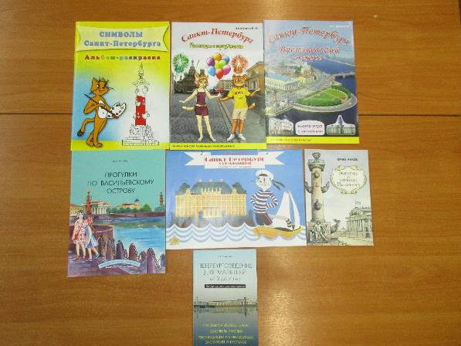
Методическая литература

Slide 5
Л. Тихомиров Памятники Васильевского острова

Slide 6
Дидактические материалы

Slide 7
Коллективное творчество

Slide 8
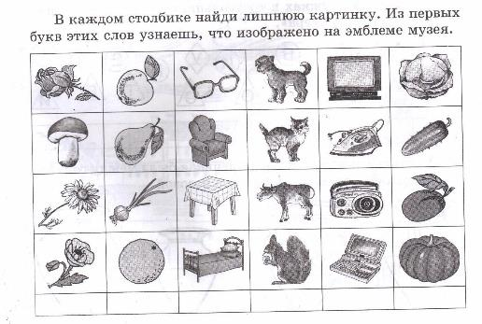
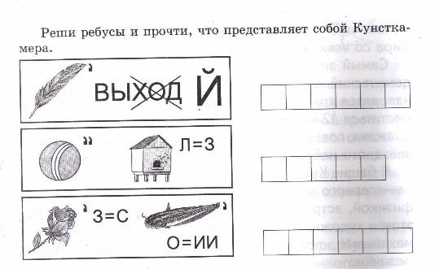
Ребусы, загадки

Slide 9
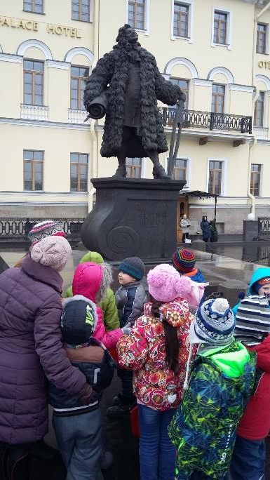
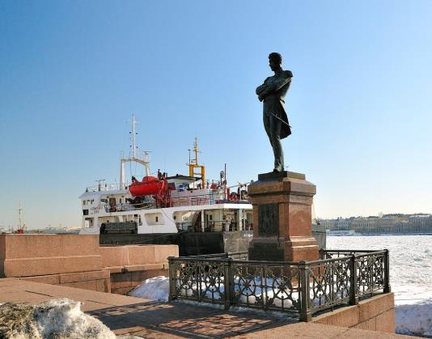
Пешеходные прогулки к достопримечательностям ВО
Памятник Трезини, памятник И.Ф. Крузенштерну

Slide 10
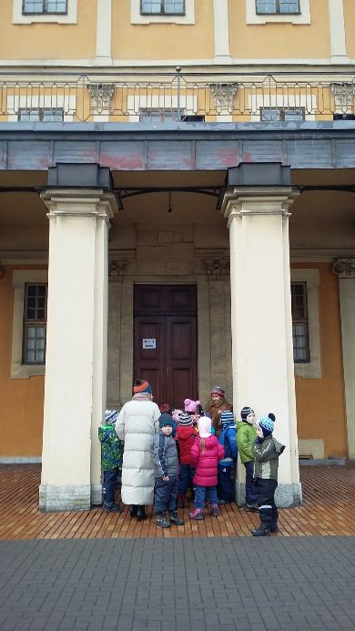
Сфинксы, Меншиковский дворец

Slide 11
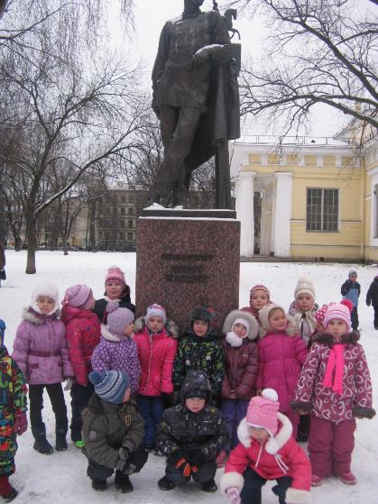
Румянцевский сад, памятник Клодту

Slide 12
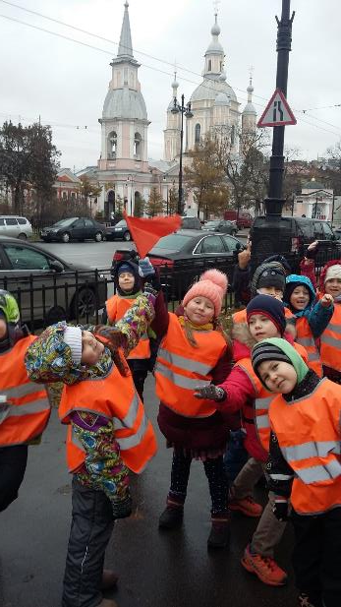
Аптека Пеля, Андреевский собор

Slide 13
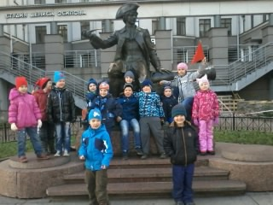
Василий-бомбардир

Slide 14
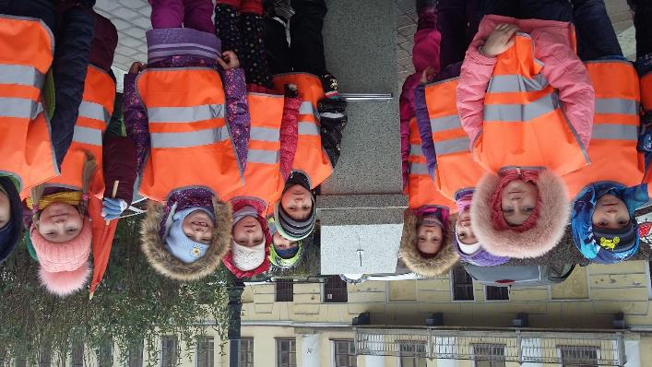
Конка, Песочные часы

Slide 15
Змей-Горыныч

Slide 16
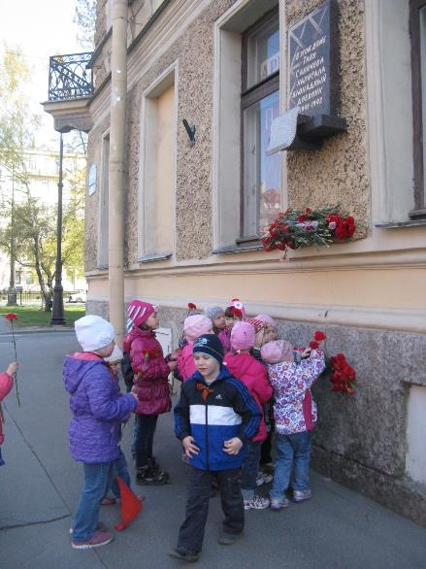
День снятия Блокады – дом Тани Савичевой

Slide 17
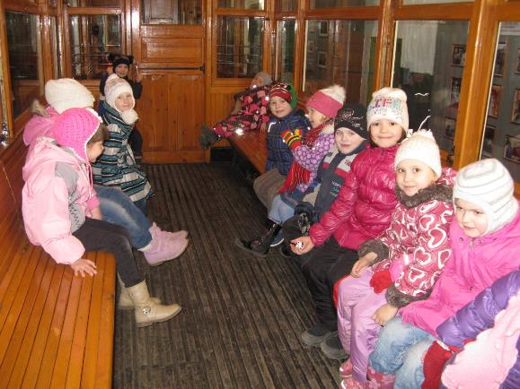
Посещение музеев Музей электротранспорта

Slide 18
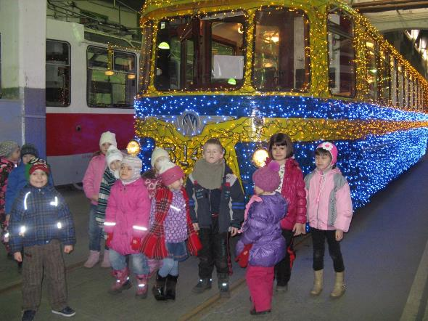
Музей электротраспорта

Slide 19
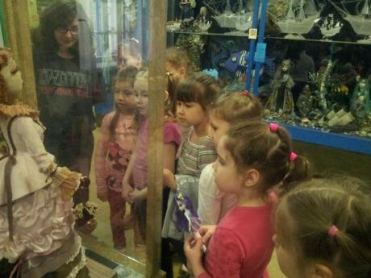
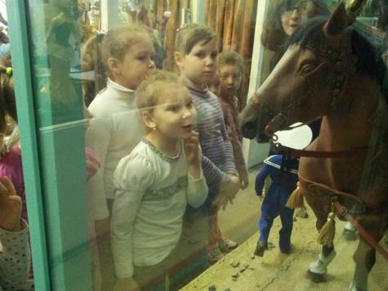
Музей кукол

Slide 20
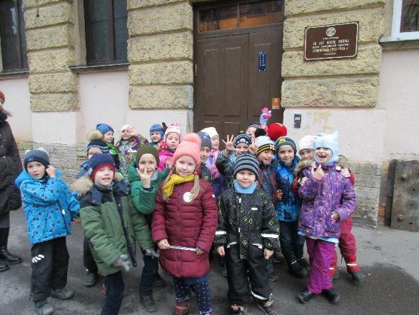
Музей «XX лет после войны – Музей повседневной культуры Ленинграда 1945-1965 гг.»

Slide 21
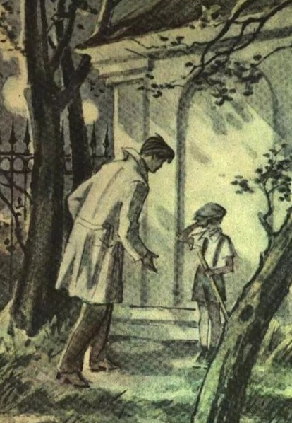
Читаем Л.Пантелеева

Slide 22
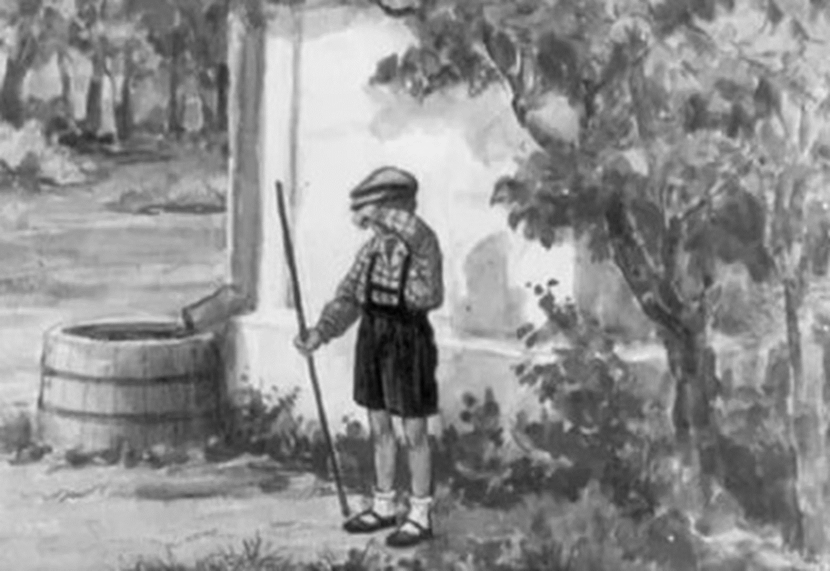
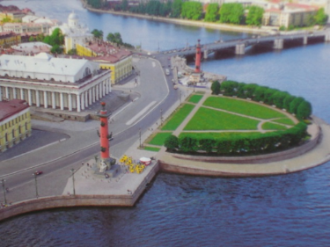
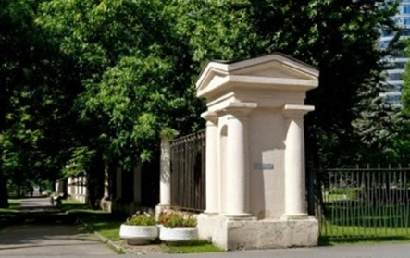
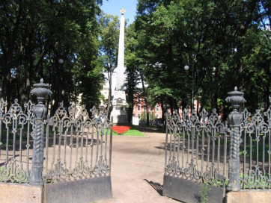
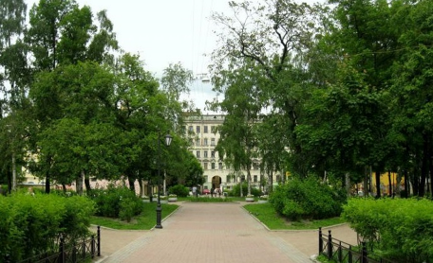
В каком садике герой рассказа стоял на посту?

Slide 23
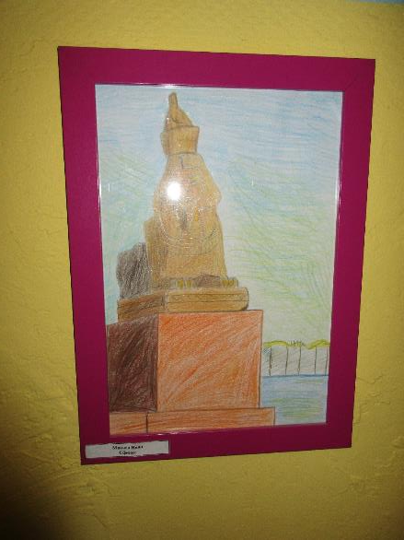
Творчество

Slide 24
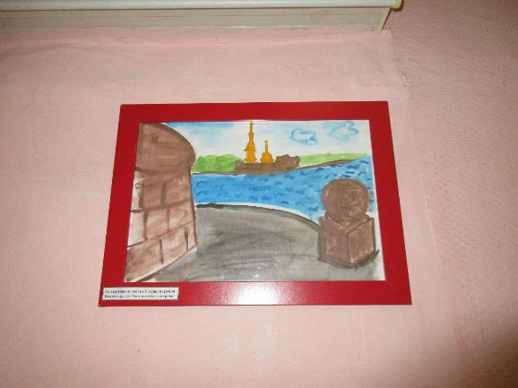

Slide 25
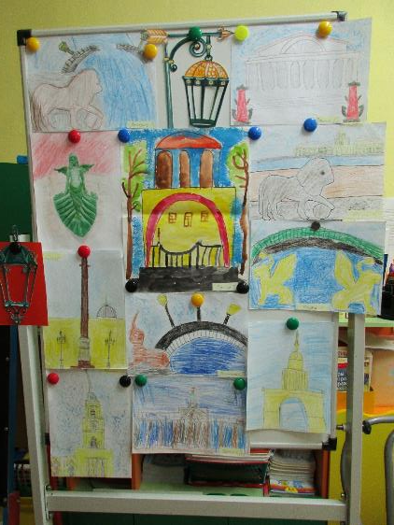

Slide 26
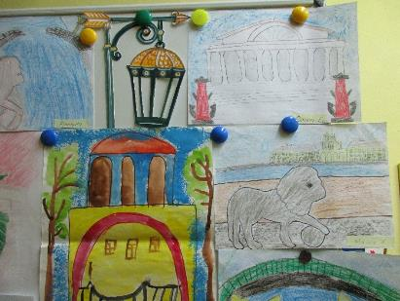
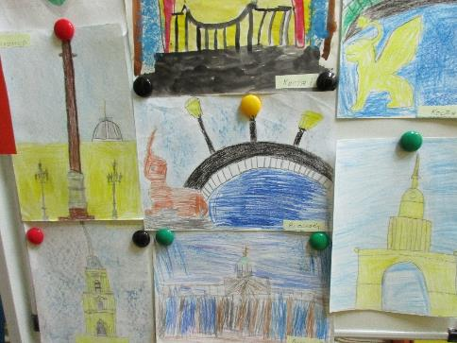

Slide 27
Занятие по архитектуре

Slide 28
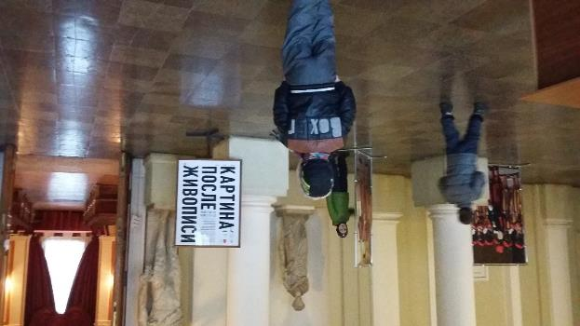

Slide 30
Карта для самостоятельной деятельности

Slide 31
Спасибо за внимание!

